Slide 1
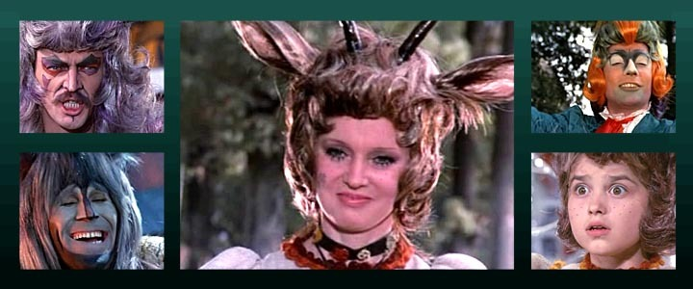
Музыкальный фильм-сказка «Мама» Элизабеты Бостан (1976г.)

Slide 2
Музыка: Жерар Буржоа, Темистокле Попа Слова: Юрий Энтин

Slide 3
Песни исполняют:
01. Мечта (увертюра) - Оркестр Госкино СССР 02. Хороша деревня наша (Песня Козы) - Людмила Гурченко 03. Качели - Татьяна Дасковская, Клара Румянова, Анатолий Горохов, Владимир Качан, Геннадий Трофимов 04. Танец Козы и козлят - Оркестр Госкино СССР 05. Ох, наплачется Коза (Песня волчьей стаи) - Геннадий Трофимов, Анатолий Горохов, Владимир Качан, Михаил Боярский 06. Волки-бяки (Песня Волка) - Михаил Боярский, Людмила Гурченко 07. Будут бояться нас (Песня волчьей стаи) - Михаил, Анатолий Горохов, Геннадий Трофимов, Владимир Качан 08. Танец волчьей стаи - Оркестр Госкино СССР 09. Мир полон тишиной (Колыбельная Козы) - Людмила Гурченко 10. Попка - не дурак (Песня Попугая) - Геннадий Трофимов 11. Динь-дон (Песня Козы) - Людмила Гурченко, Татьяна Дасковская, Клара Румянова 12. Непослушный Митяй - Татьяна Дасковская, Клара Румянова
13. Ярмарка - Геннадий Трофимов, Анатолий Горохов, Людмила Гурченко, Клара Румянова, Татьяна Дасковская, Евгений Герчаков 14. Не страшат нас расстоянья (Песня Ласточек) - Валентина Толкунова

Slide 4
15. Посмотришь - пропадешь (Встреча Митяя и стаи) - Анатолий Горохов, Геннадий Трофимов, Владимир Качан 16. Сладкий мёд (Песня Медведя) - Олег Попов, Татьяна Дасковская 17. На ярмарке (Дуэт Волка и Козы) - Людмила Гурченко, Михаил Боярский 18. Попка - суперстар (Песня Попугая) - Геннадий Трофимов 19. Танец Ослёнка и Овечки (вокализ) - Татьяна Дасковская, Евгений Герчаков, Анатолий Горохов, Клара Румянова 20. Митяй и волчья стая (погоня) - Клара Румянова, Анатолий Горохов, Владимир Качан, Геннадий Трофимов 21. Пошла молодёжь - Владимир Качан, Татьяна Дасковская, Вера Ивлева, Анатолий Горохов, Евгений Герчаков, Людмила Гурченко 22. Вражда и злоба (Песня Козы) - Людмила Гурченко 23. Зима (Песня Снежинок) - Елена Камбурова 24. Динь-дон (Песня Волка) - Михаил Боярский, Геннадий Трофимов, Анатолий Горохов, Владимир Качан 25. Попурри - Оркестр Госкино СССР 26. Танцы на льду - Оркестр Госкино СССР 27. Танго Волка и Козы - Людмила Гурченко, Михаил Боярский, оркестр Госкино СССР 28. Мама - Татьяна Дасковская, Людмила Гурченко, Михаил Боярский, Клара Румянова 29. Ярмарка (титры) - Оркестр Госкино СССР

Slide 5
Средства музыкальной выразительности:
как анализировать музыкальное произведение
Каждое искусство имеет свои приемы и механизмы передачи эмоций, вот и музыка обладает собственным языком. Средства музыкальной выразительности представлены тембром, темпом, ладом, ритмом, размером, регистром, динамикой и мелодией. Кроме того, при анализе музыкального произведения учитываются акцент и пауза, интонация или гармония.
Мелодия является душой композиции, она позволяет понять настроение произведения и передать чувства грусти или веселья, мелодия может быть скачкообразной, плавной или отрывистой. Все зависит от того, как её видит автор. В фильме «Мама» каждая песня героев передает их характер, происходящие события. Нежные чувства Козы к деткам, агрессивность Волка и его шайки, веселая ярмарка и зимние забавы – все это мы чувствуем в музыке!
Темп определяет скорость исполнения, которая выражается в трех скоростях: медленный, быстрый и умеренный. Для их обозначения применяют термины, которые пришли к нам из итальянского языка.

Slide 6
Так, для медленного - адажио, для быстрого - престо и аллегро, а для умеренного - анданте. Кроме того, темп может быть оживленным спокойным и др. В фильме «Мама» мы чувствуем все события, а также героев по темпу. Медленные Медведи и Овцы, изящные благовоспитанные Ласточки, шустрая Коза и выжидающий Волк – все эти характеристики отразились и на музыке.
Ритм и размер как средства музыкальной выразительности определяют настроение и движение музыки. Ритм может быть разным, спокойным, равномерным, отрывистым, синкопированным, четким и др. Так же, как и ритмы, окружающие нас в жизни. Смотря фильм «Мама», мы то радуемся за козлятушек и их маму (спокойный ритм), то переживаем за них когда к ним подобрался Волк (отрывистый ритм), то празднуем со всеми освобождение от Волка (четкий ритм).
Лад в музыке определяет её направление. Если это минор, то она печальная, грустная или задумчиво-мечтательная, может быть ностальгическая. Мажор соответствует веселой, радостной, ясной музыке. Лад может быть и переменным, когда минор сменяется мажором и наоборот. В фильме «Мама» есть все виды. Веселый радостный Попугай устраивает дискотеку, пока дружки Волка планируют украсть козлят. Все это отражается и в музыке.

Slide 7
Тембр окрашивает музыку, поэтому музыка может характеризоваться как звонкая, темная, светлая и пр. Каждый музыкальный инструмент обладает своим тембром, также как и голос конкретного человека. Все это мы ясно слышим в песнях Волка и Козы в фильме «Мама».
Регистр музыки подразделяется на низкий, средний и высокий, но это важно непосредственно музыкантам, которые исполняют мелодию, или экспертам, которые проводят анализ произведения.

Slide 8
Очень понравились песни : «Динь-дон (Песня Козы)», «Мама», «Танго Волка и Козы». Эти песни каждый раз заставляют нас переживать, любить и радоваться,
аж до слез! Материнская любовь чудесна, безгранична и чиста. Первое слово, главное слово – МАМА! Песня «Мама» - песня на все времена! Это гимн материнству!
Очень важное качество - умение прощать. В этой истории все заканчивается хорошо!

Slide 9
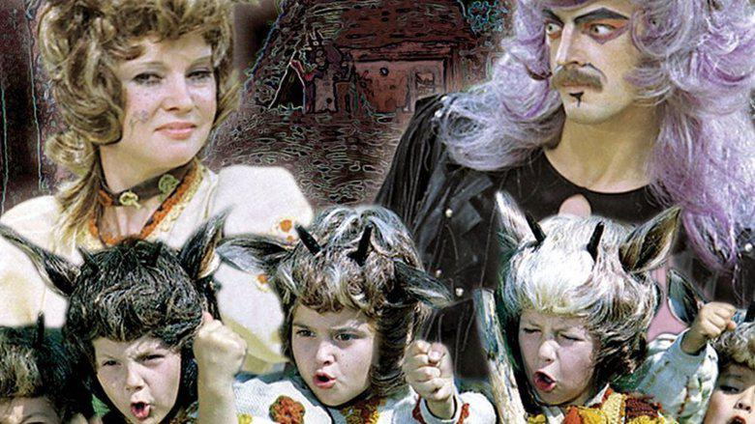
Потрясающий музыкальный фильм-сказка по мотивам народной сказки
"Про козу и семеро козлят". В главных ролях мама-коза Людмила Гурченко и волк Михаил Боярский. Потрясающие костюмы, много музыки, песен, отличные декорации и много детей в разных ролях. Все действия пропеваются, песенки легко запоминаются и во время просмотра фильма, начинаешь петь вслед за героями их песенки. Сказка очень остроумная, учит сопереживать героям, смеяться над волком и в тоже время заставляет пожалеть злодея. А также уделяет большое внимание на взаимовыручку и дружбу.

Slide 10
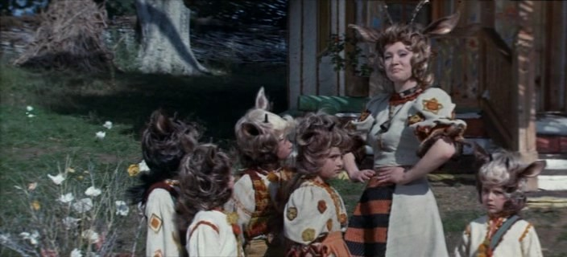
Если бы мне предложили роль в этом фильме, я бы хотела сыграть роль Козы – тети Маши. Она хорошая и веселая соседка, заботливая мать, очень артистичная,хозяйственная . А эта веселая ярмарка, изящное представление на льду – все в ее жизни складывается хорошо!

